Slide 1

单击此处添加您的标题
汇报人：优品PPT 汇报时间：XX年XX月
To the world you may be one person, but to one person you may be the worldTo the world you may be one person, but to one person you may be the worldTo the world you may be one person

Slide 2
STEP 1
工作汇报-微信小程序

Slide 3
总体工作描述
40%
小程序前端
1、云平台环境配置
2、云平台数据库设计
3、前端与云平台的数据交互学习
4、小程序整体功能的逻辑实现
1、原型设计（开题中的页面设计）
2、小程序注册、环境配置
3、一些库的学习使用，比如weUI,echatts 等
4、各页面代码的编写及调整
70%
微信云平台、逻辑实现

Slide 4






小程序总体功能
用户注册、登录、修改信息、身份码、管理员通道
座位预约、取消、座位预约信心
签到、签退、次数信息扫码
公告栏、监督举报
自习室参数、超控
意见反馈、联系后台

Slide 5
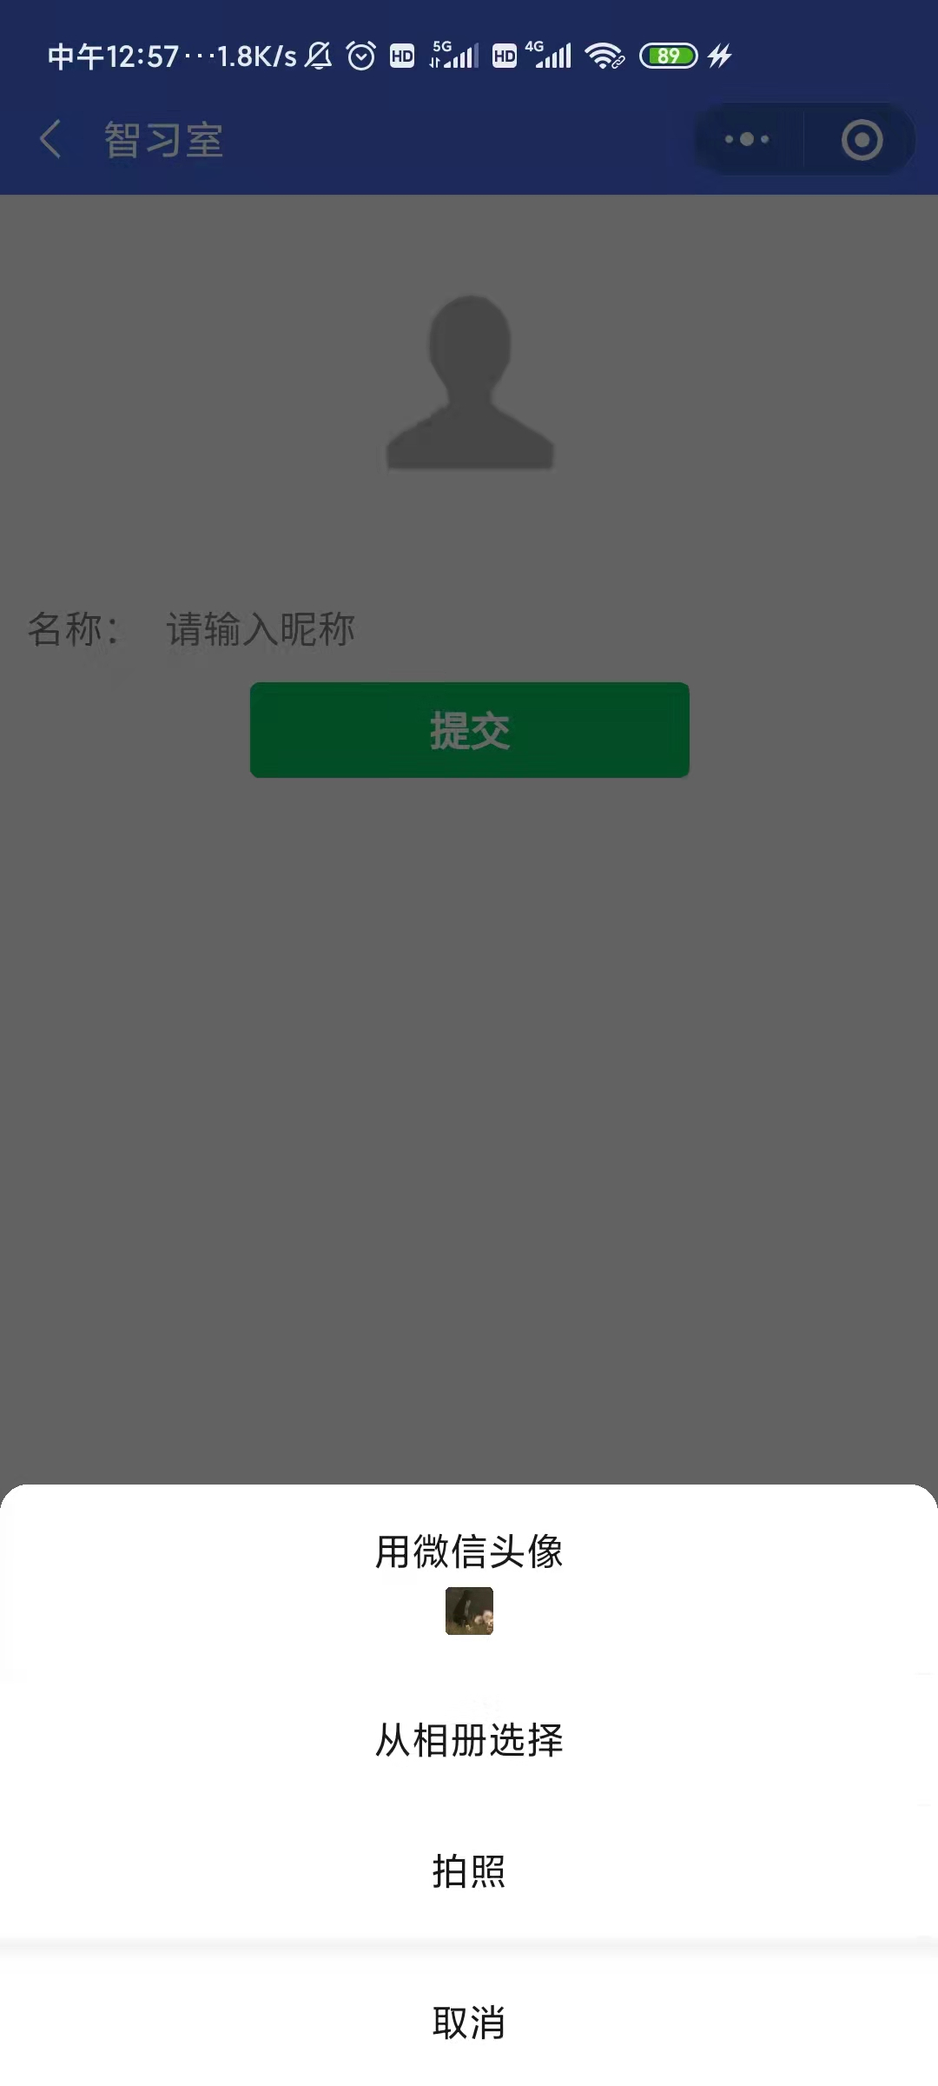
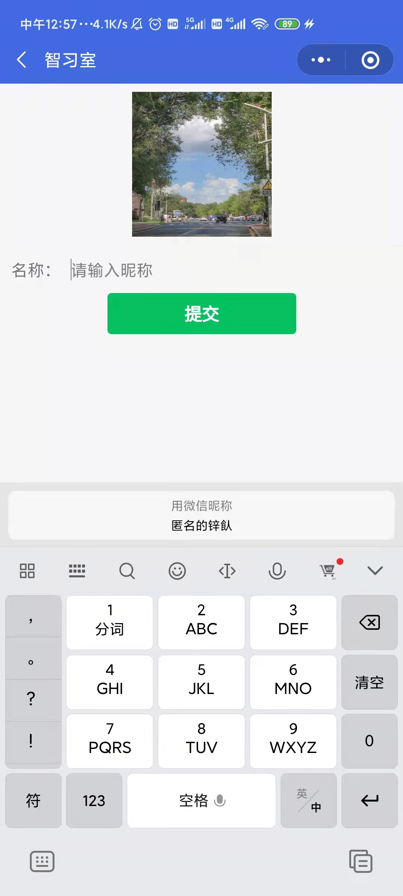
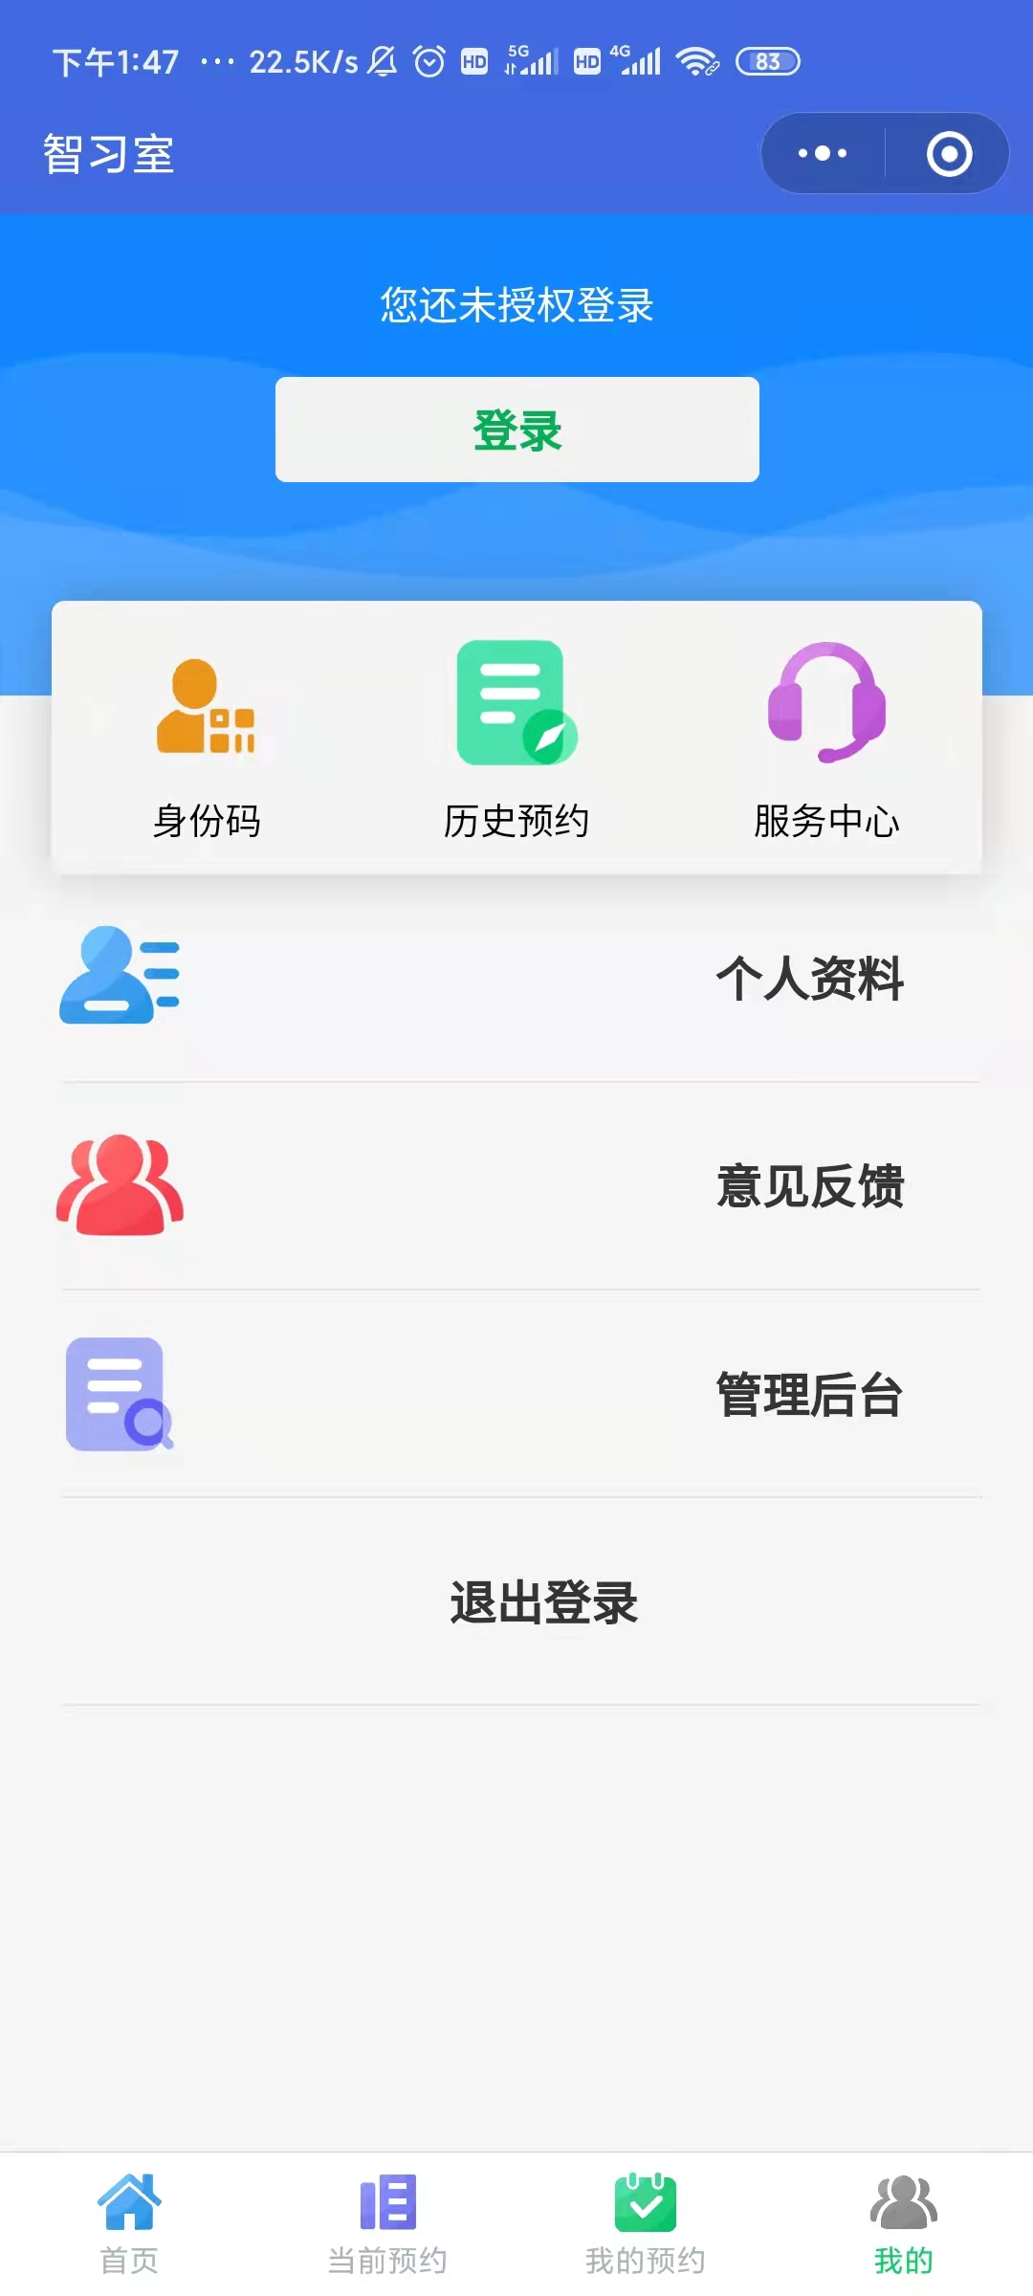
用户注册、登录
注册
1、自动弹窗获取微信头像、从相册选择图片、现场拍照3种方式上传头像
2、自动弹窗获取微信昵称、手动输入2种方式上传头像
3、云平台保存用户信息
登录
1、注册之后，小程序可以自动识别本地账号id 与云平台匹配自动登录

Slide 6
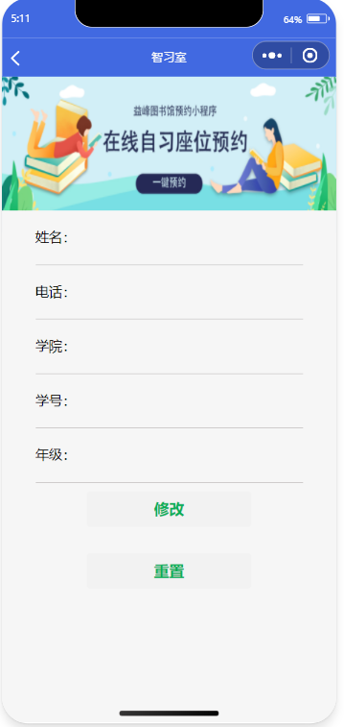
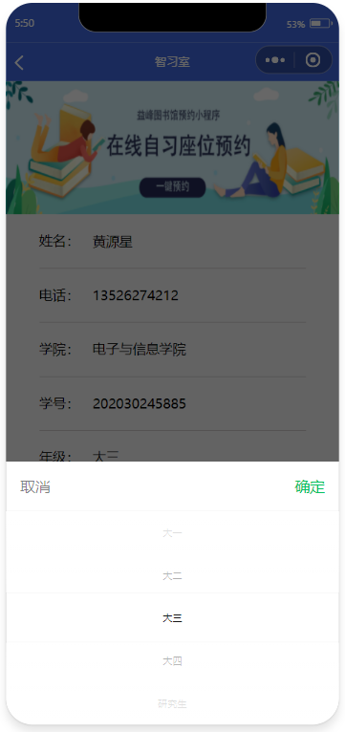
个人信息、修改信息、管理员通道
1、每个用户设有姓名、电话、学院、学号、年级5个字段信息
2、其中学院和年级是具有特定选项的，即有下拉菜单选择，而其他三项可以手动输入
3、同步数据库
4、云台设置为管理员身份可方便初始化所有座位

Slide 7
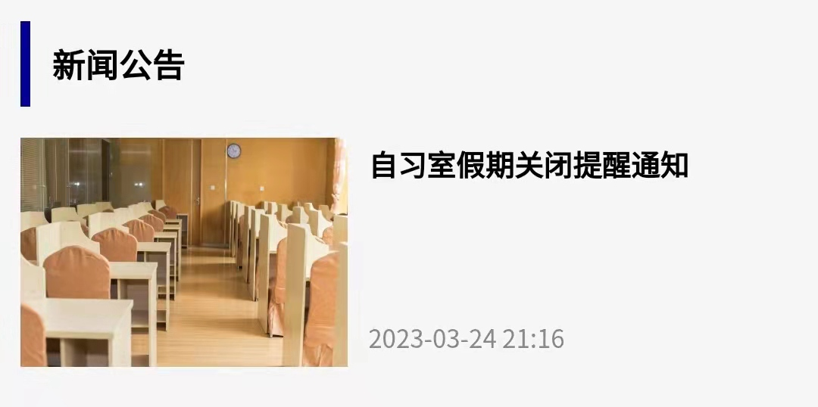
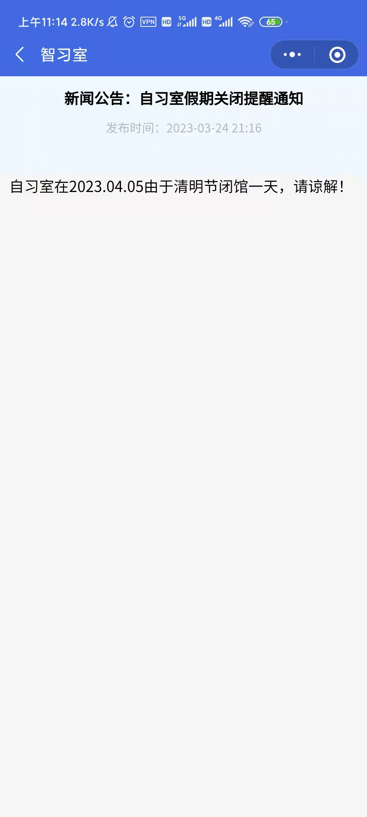
新闻公告栏
1、管理员可在后台创建信息，包括公告标题、公告内容、封面等信息
2、用户可及时浏览相关信息

Slide 8
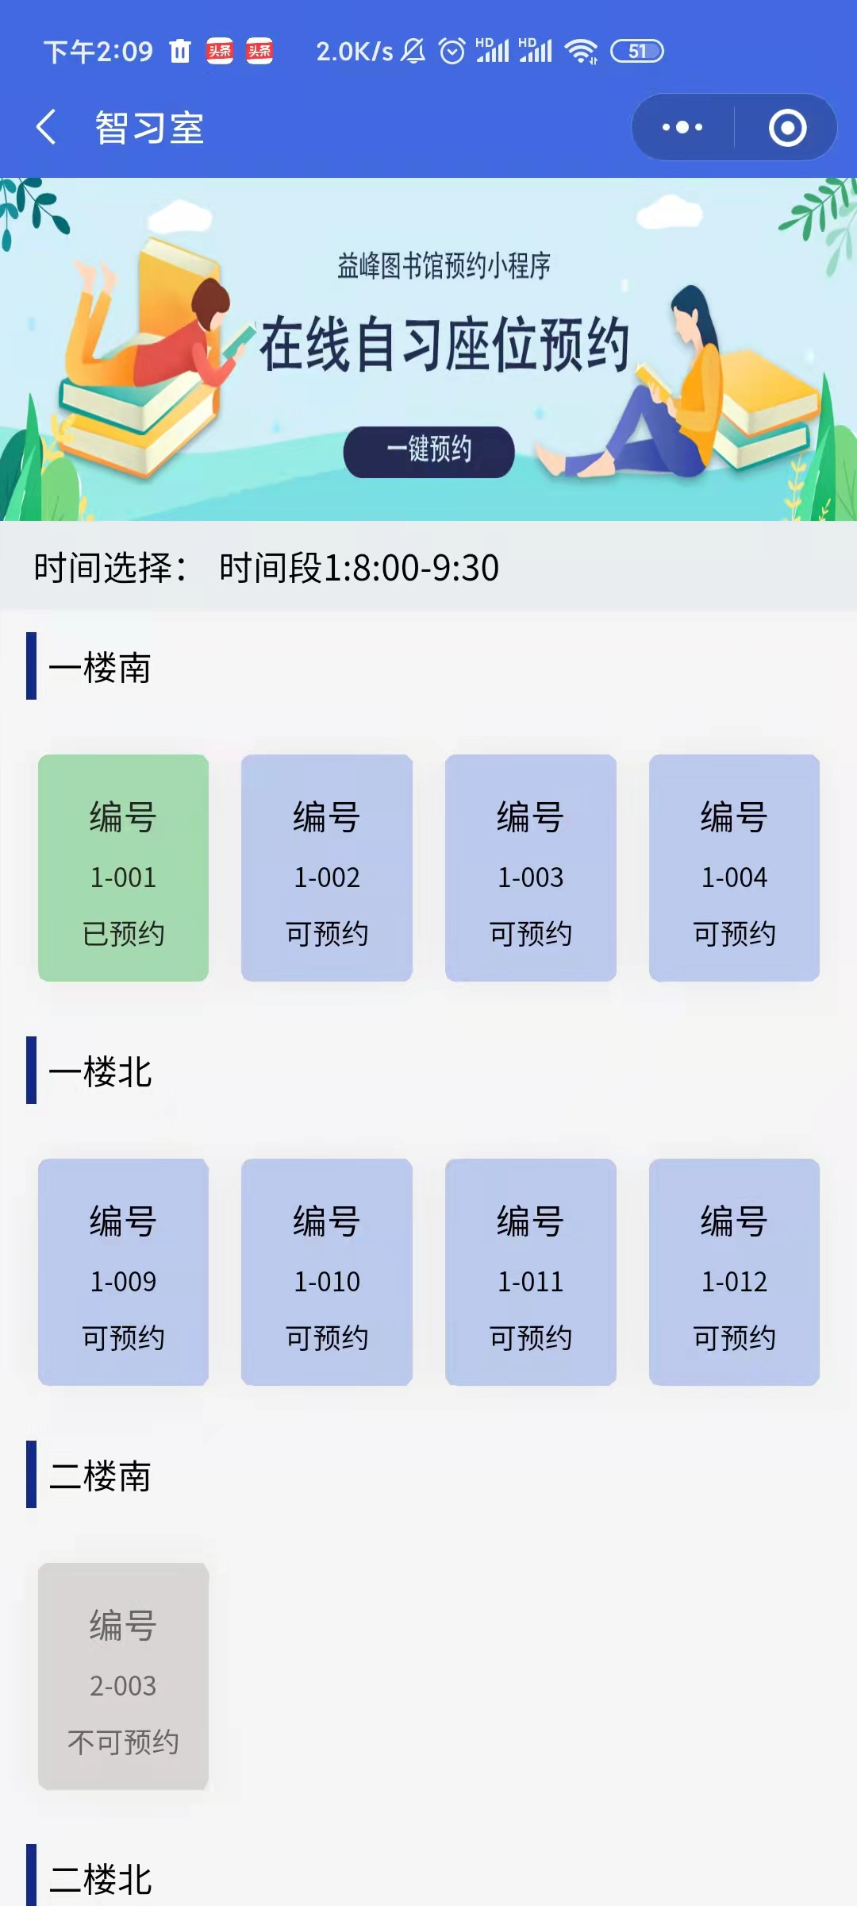
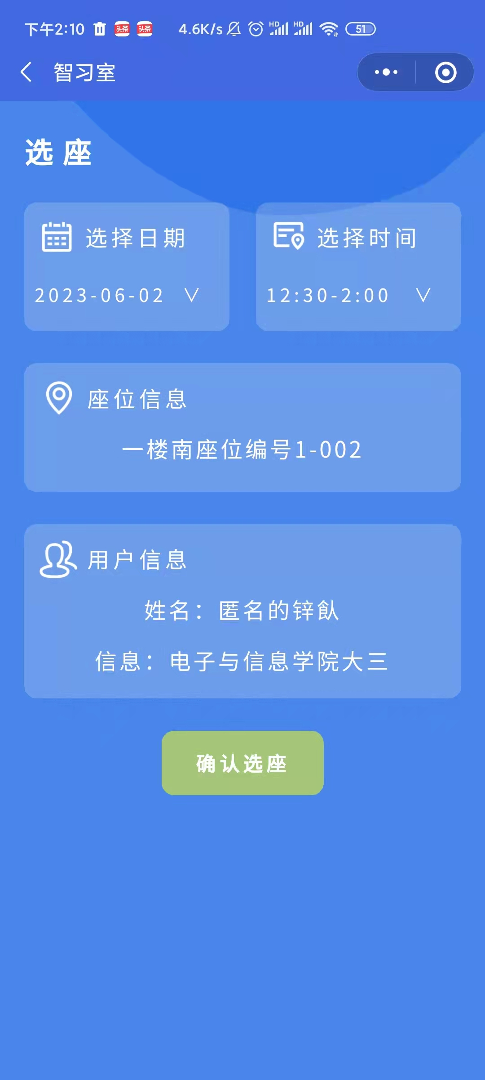
座位预约
1. 良好的场馆内的座位图，清晰了解座位的位置和数量以及座位的状态（三种颜色）
2. 根据不同时间段选择座位，并进行预约，预约时自动生成个人账号信息，如姓名、电话等供用户核对确认，预约遵循以下原则：
a. 用户只能提前预约，小程序实时获取时间，只会显示当前时间更晚的时间段，比如现在是上午11点，就不会显示11点之前的时间段；
b 同一个时间段，每个用户只能预约一个座位，一天共分5个时间段，即每个用户一天只能预约至多5个座位
3.预约完成之后，座位图发生相应变化
4.另一个用户不能再预约该座位，但可以预约该时间段的另一个座位，同样不能重复预约

Slide 9
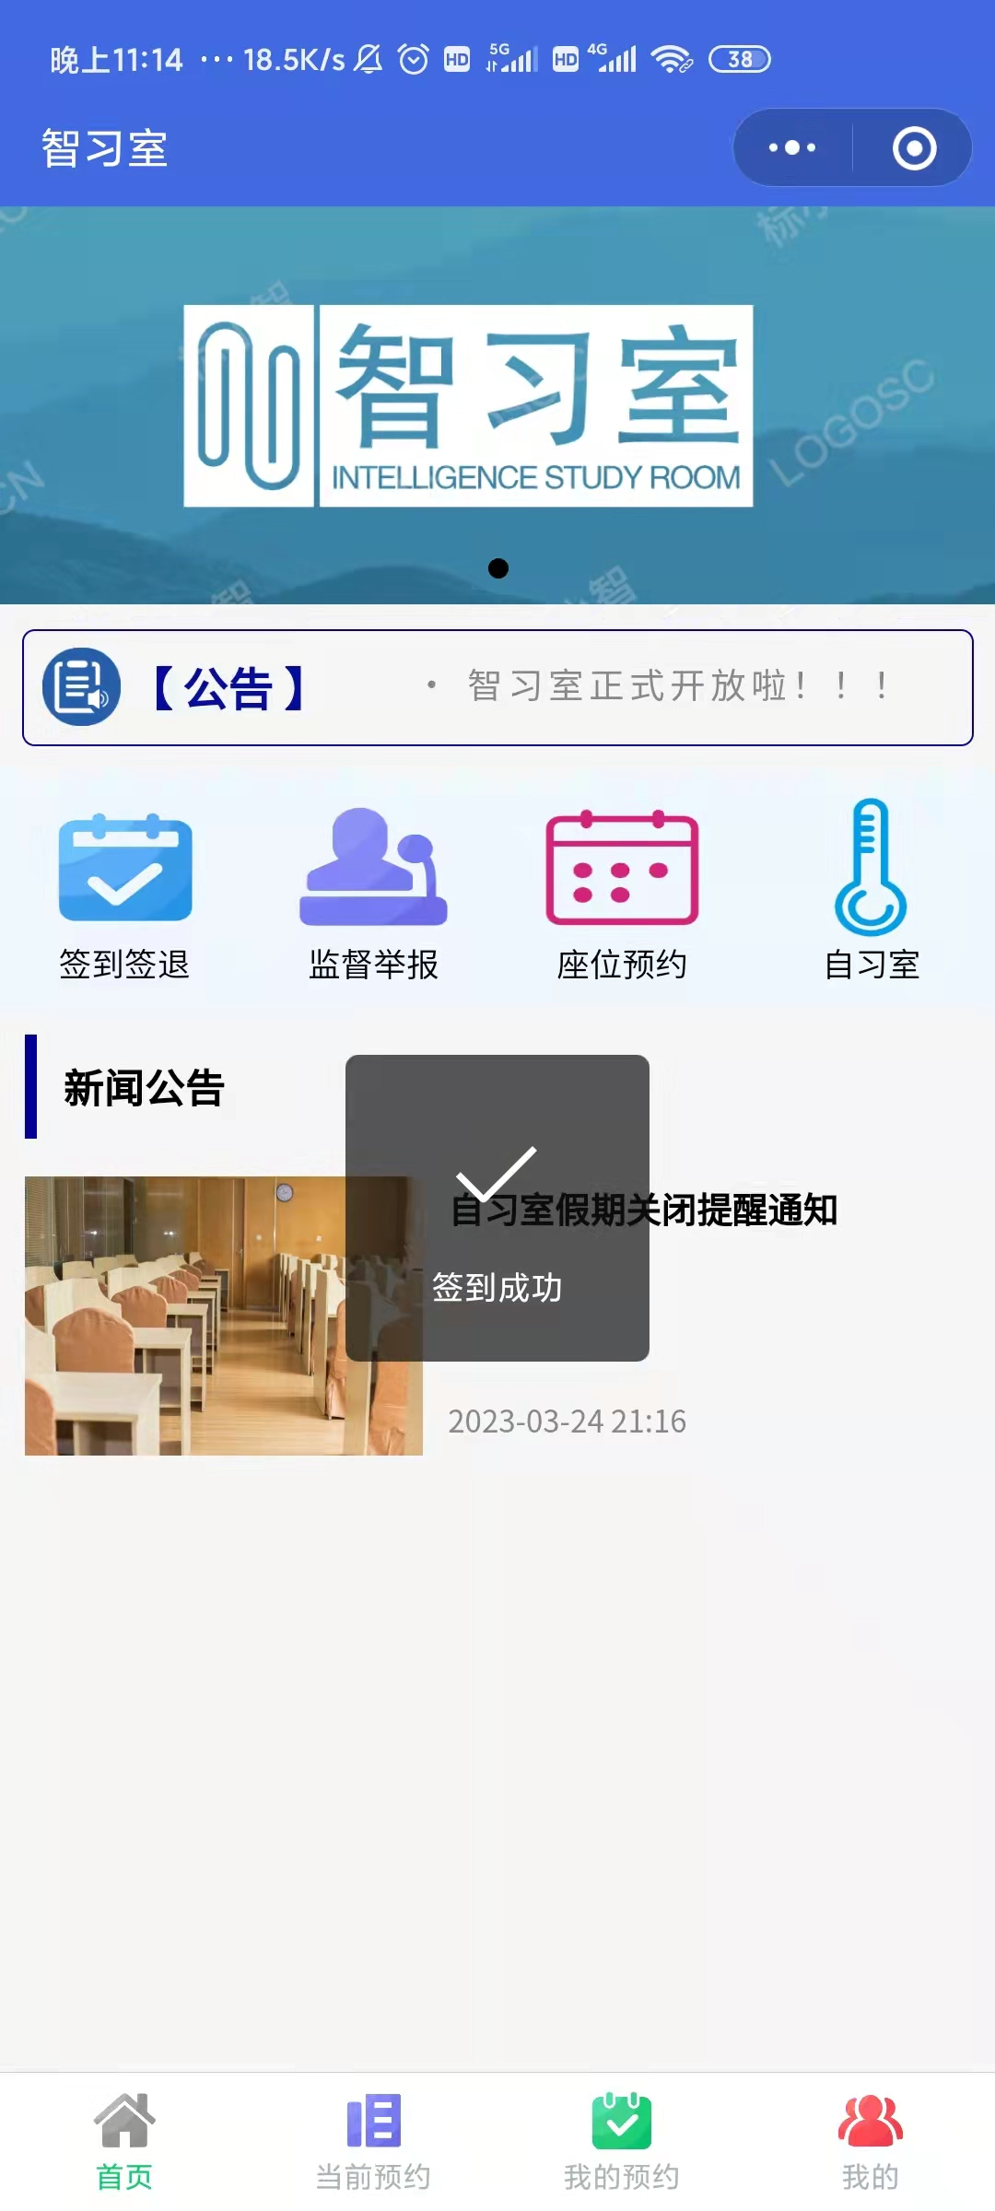
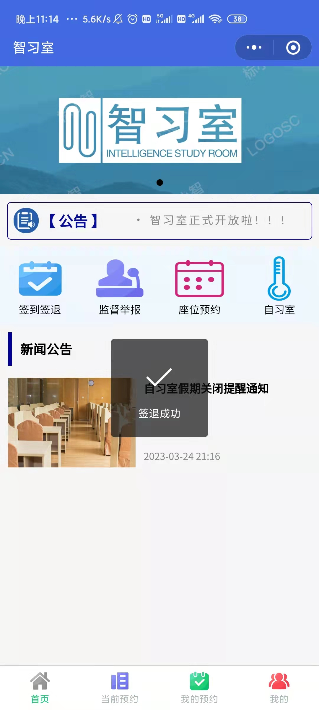
签到、签退
1.用户通过手机相机扫描二维码进行签到签退；
2.当在多个时间段预约了同个座位时，小程序可以根据实时获取的时间智能签到和签退相应时间段的预约座位；
3.小程序根据签到的数据进行数据可视化分析，达到提高用户积极性的作用

Slide 10
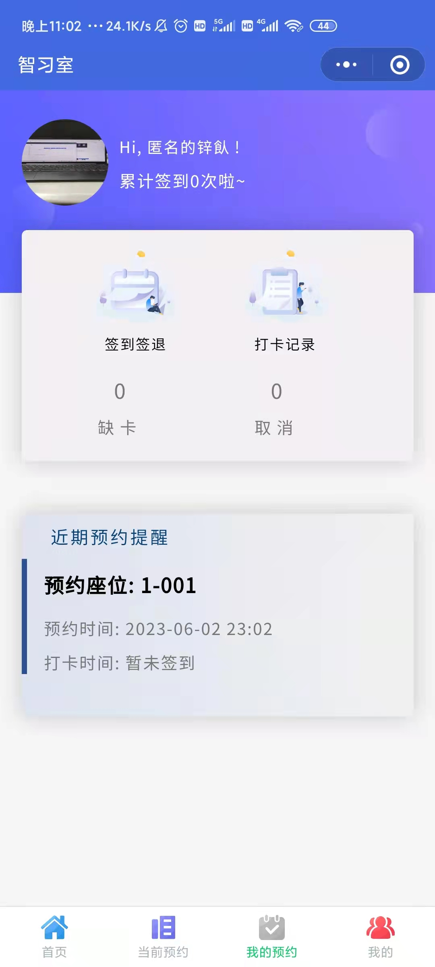
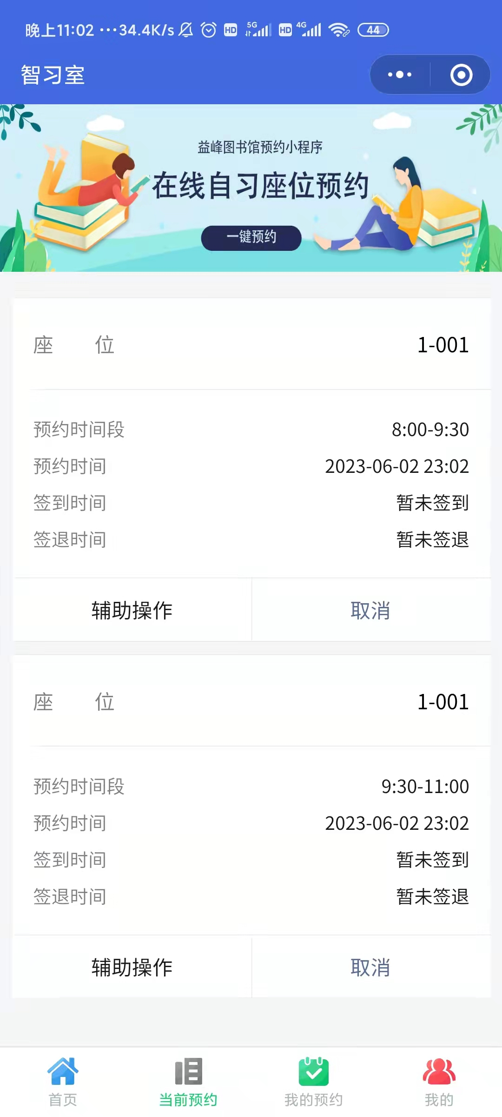
预约信息
3. 座位预约成功后，用户可以在当前预约和历史预约中查看自己的预约信息，包括座位号、预约时间等。
a. 用户可在当前预约页面取消预约，查看未使用预约座位的详细信息。
b.用户可在我的预约页面查看自己近期预约的提醒信息和自己打卡次数、缺卡次数、取消次数，达到激励自己的作用
5. 后台管理人员可以查看预约记录，包括预约人信息、座位号、预约时间等。
6. 后台管理人员可以对座位图进行编辑，包括添加、删除、修改座位信息等，比如座位损坏等特殊情况，后台人员可以设置该座位状态为不可预约；

Slide 11
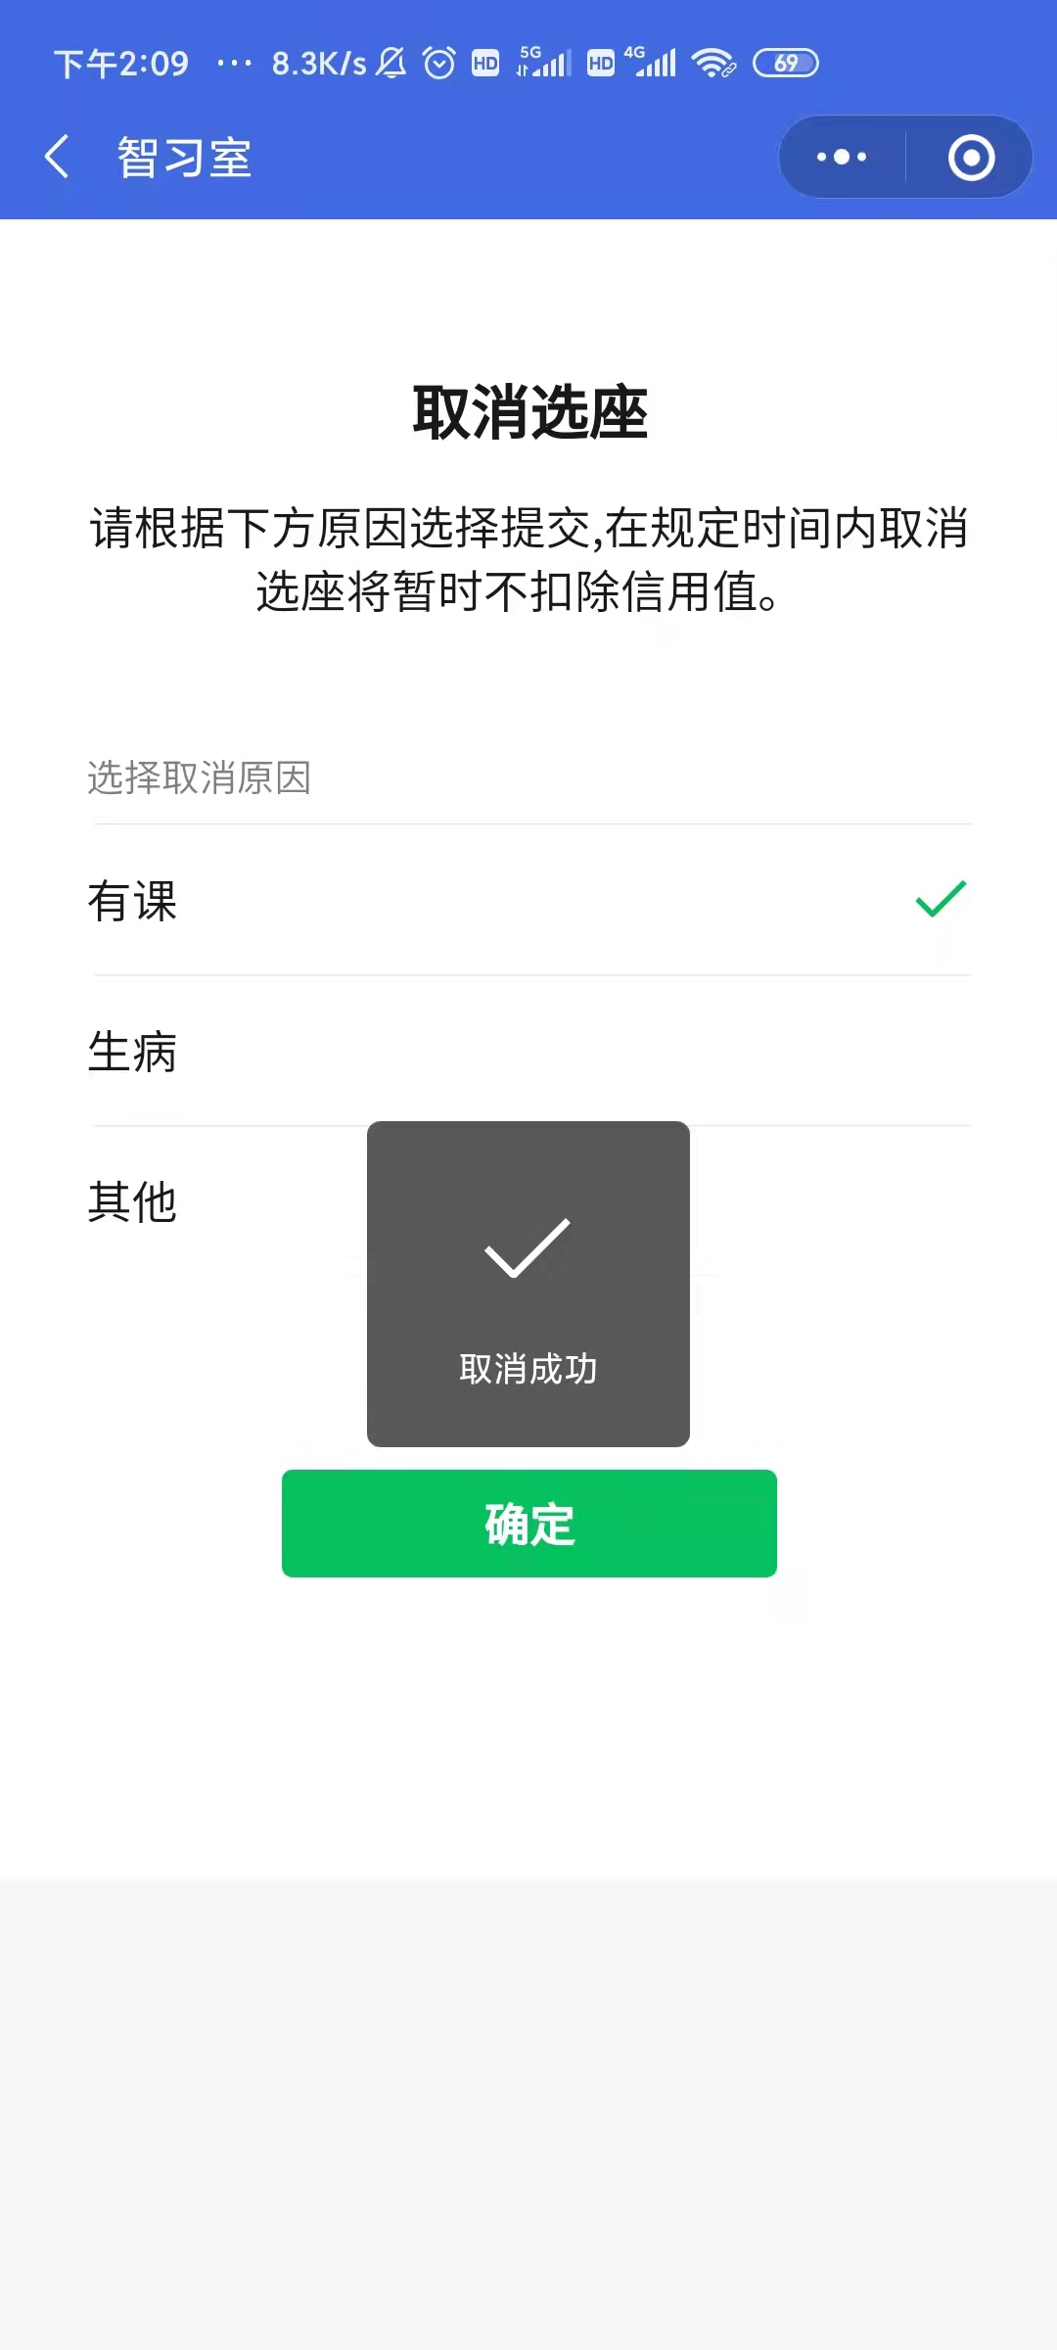
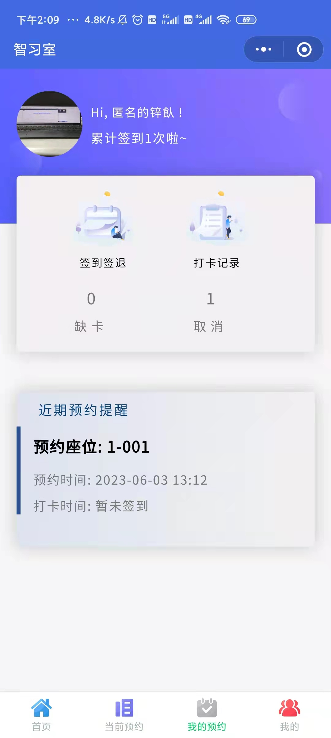
取消预约、缺卡取消次数
a. 用户可在当前预约页面取消预约，查看未使用预约座位的详细信息。
b.用户可在我的预约页面查看自己近期预约的提醒信息和自己打卡次数、缺卡次数、取消次数，达到激励自己的作用

Slide 12
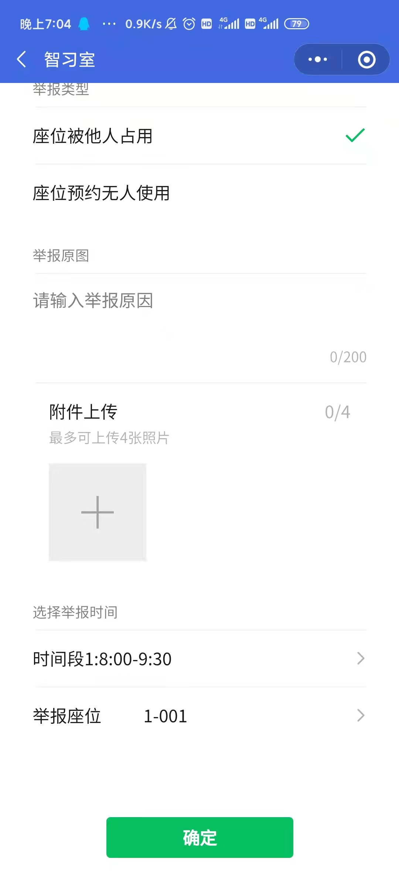
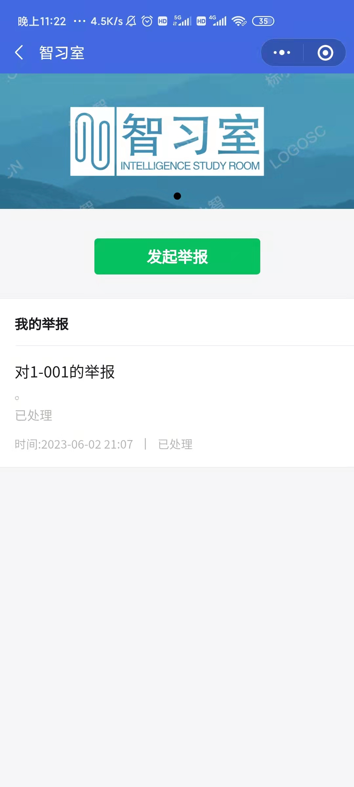
监督举报
1.用户可以通过“智习室”微信小程序进行监督举报，如发现自习室内存在违规行为、设施损坏等情况，可以通过微信小程序进行举报
2.管理员在后台可以接收该信息，同时处理完后设置，用户可以在小程序端显示处理结果

Slide 13
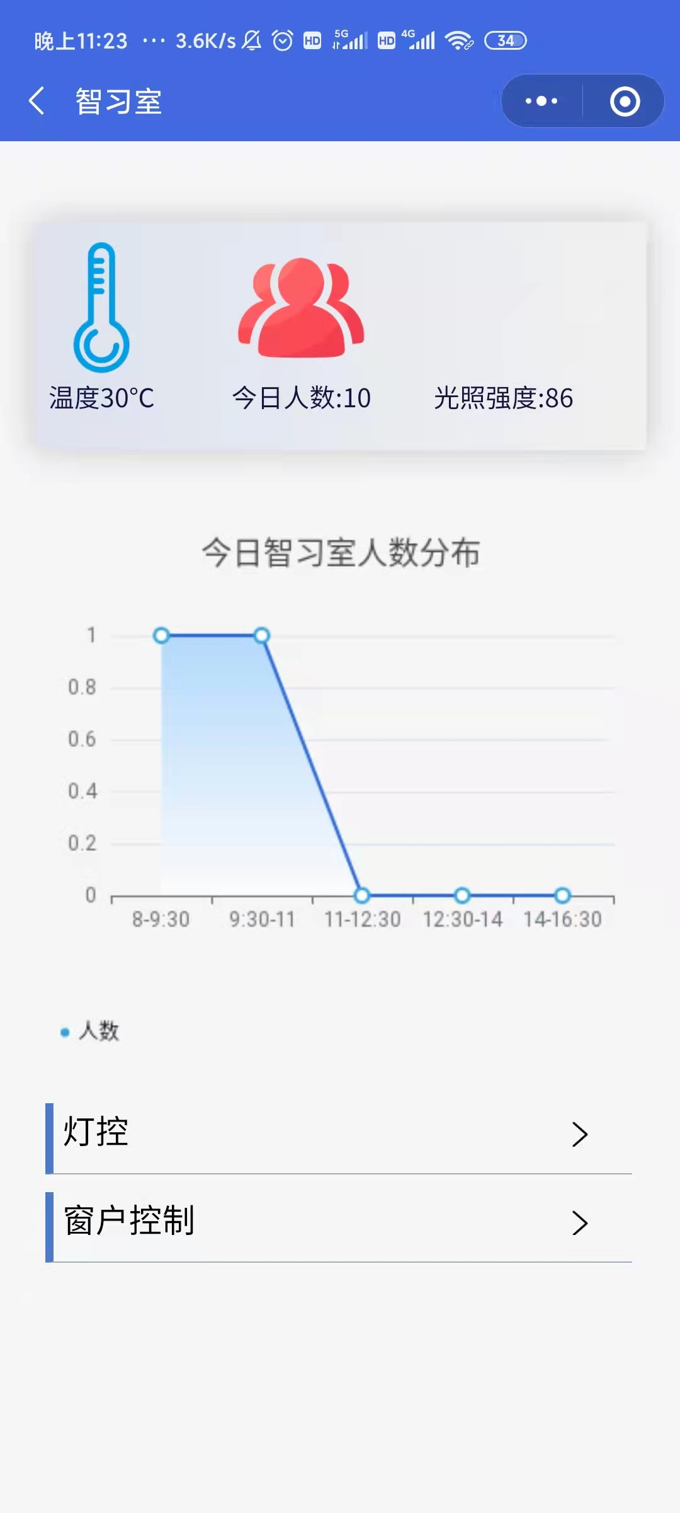
自习室环境以及超控
1.自习室环境信息；
2.自习室人数分布可视化
3.超控控制灯光和窗户

Slide 14
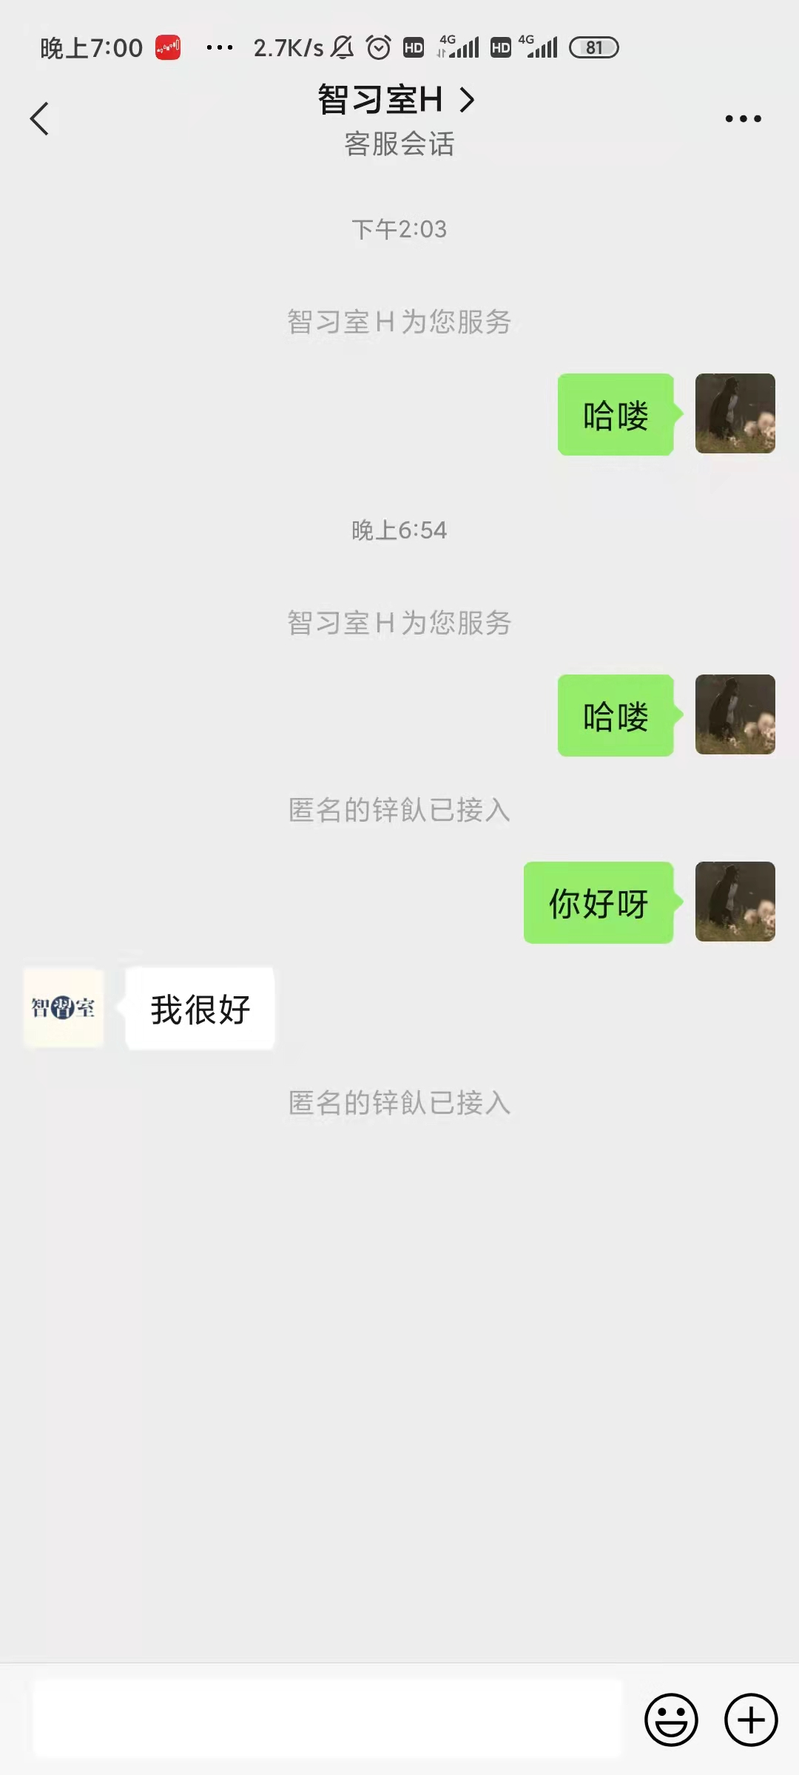
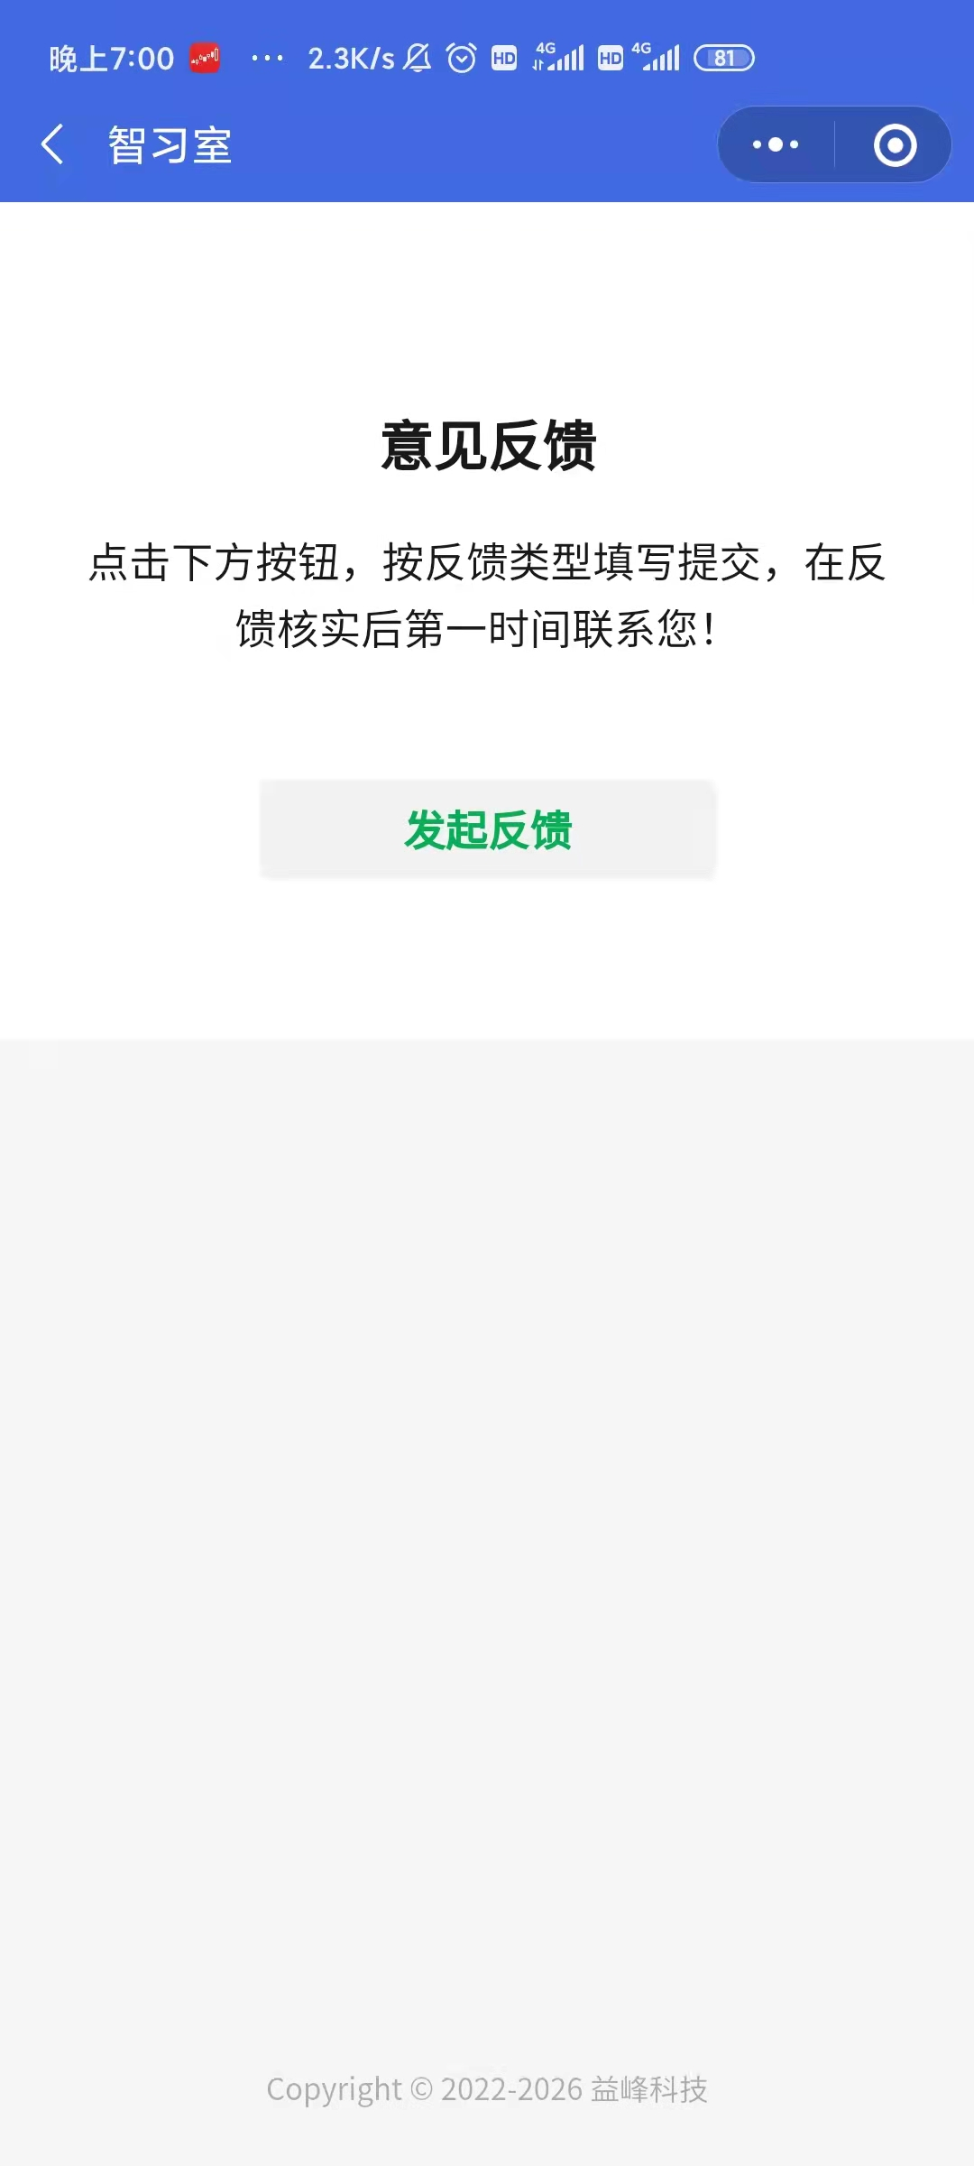
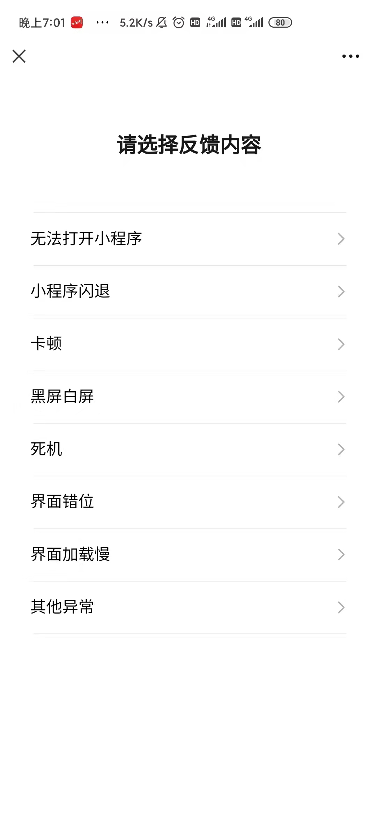
服务中心、意见反馈
1.用户可通过客服中心实时与小程序客服沟通；
2.可通过意见反馈给管理员发送反馈信息，包括小程序改进、自习室等等问题均可；

Slide 15
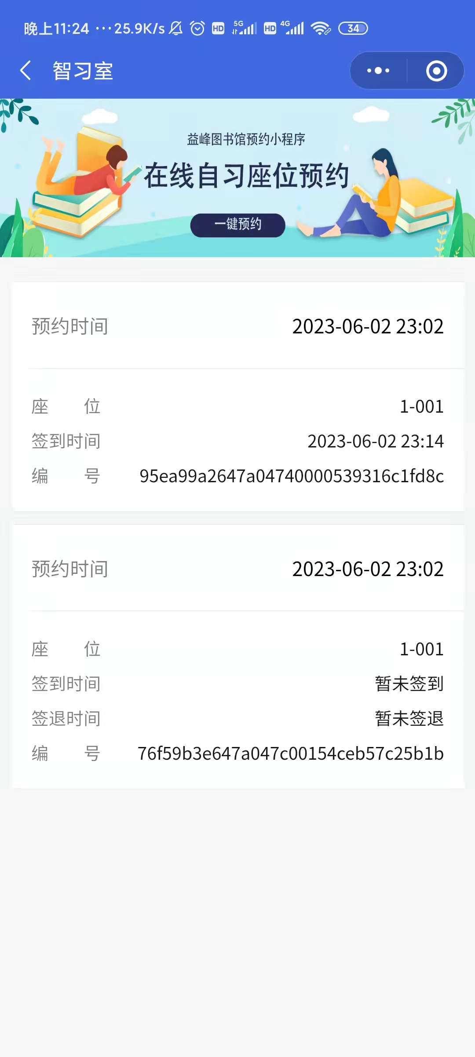
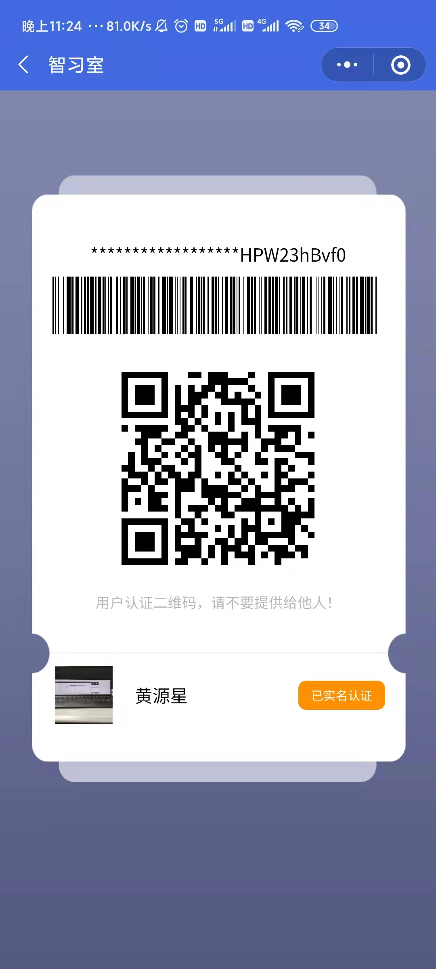
历史预约、身份码
1.用户可在历史预约接口查看自己所有的预约记录；
2.根据用户ID制作身份码，便于后续拓展功能

Slide 16
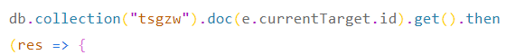
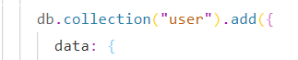
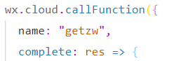
云平台、数据模型
模型 | 功能字段 | 模型 | 功能字段
轮播图模型 | _id文档ID | 用户模型 | _id文档ID
 | _createTime创建时间 |  | _createTime创建时间
 | #_updateTime更新时间 |  | #_updateTime更新时间
 | #photo 照片 |  | #openid 用户id
通知公告模型 | _id文档ID |  | #userphoto 用户头像
 | _createTime创建时间 |  | #name 账号名
 | #_updateTime更新时间 |  | #username 姓名
 | #text 文字 |  | #studentid 学号
新闻通知模型 | _id文档ID |  | #nj 年级
 | _createTime创建时间 |  | #phone 电话
 | #_updateTime更新时间 |  | #xy 学院
 | #xwbt 新闻标题 |  | #isadmin 是否是管理员
 | #photo 图片 | 选座信息模型 | _id文档ID
 | #xwnr 新闻内容 |  | _createTime创建时间
图书馆位置模型 | _id文档ID |  | #_updateTime更新时间
 | _createTime创建时间 |  | #openid用户id
 | #_updateTime更新时间 |  | #zxzw 选座座位
 | #tsglc 图书馆楼层 |  | #xzsjd 选座时间段
1.微信云开发能够很好的模拟服务器后端存储交互数据，通过云函数交互数据即可；
2.首先需要环境配置、然后数据库设计、最后进行逻辑交互和功能实现；

Slide 17
感谢您观看
汇报人：优品PPT 汇报时间：XX年XX月
To the world you may be one person, but to one person you may be the worldTo the world you may be one person, but to one person you may be the worldTo the world you may be one person, but to one person you may be the world

